Slide 1
PART THREE
詐騙類型 完整大全
Email、假網站、AI語音、深偽、BEC、殺豬盤——各類手法詳解與辨識方法
03
Notes:
接下來進入第三段：各種詐騙類型的辨識方法。
Email 釣魚、假網站、AI 語音克隆、深偽影像、商業 Email 詐騙、殺豬盤，表面形式不同，但背後有共通的邏輯：假冒你信任的來源，讓你做出危險的動作。
這一段的學習目標是：看完之後，你能說出每種類型的主要特徵，以及遇到時你的第一個反應是什麼。
讓我們從最常見的 Email 釣魚開始。

Slide 2
THREAT MAP
現代詐騙類型全覽
Email 詐騙
假網站
簡訊/LINE 詐騙
學校通知、帳號凍結、物流異常，偽裝成官方郵件誘導點擊
完美複製真實網站，騙取你在假頁面輸入帳號密碼
假冒官方帳號傳訊，或透過朋友帳號進行連鎖詐騙
QR Code 詐騙
AI 語音克隆
深偽（Deepfake）
看似無害的 QR Code 藏有惡意連結，難以從外觀識別
幾秒錄音即可複製任何人聲音，假裝家人或主管求救
AI 合成影片，讓任何人說任何話，假造名人代言
本章節還將介紹：BEC企業詐騙、殺豬盤、加密貨幣詐騙、假工作、SIM換號等進階手法
Notes:
現代詐騙的類型比以前多很多，而且彼此之間常常組合使用。
Email 可能帶你到假網站；假網站可能要求你輸入帳號後再完成語音驗證；語音驗證是 AI 克隆的聲音。一次攻擊可以同時用到好幾種技術。
這張類型地圖讓你先有整體感：Email、假網站、LINE 和簡訊、QR Code、AI 語音、深偽影像，這些是目前最常見的攻擊入口。
它們的外表不同，但判斷原則一樣：來源是否真實？它要求你做的事是否合理？你有沒有查證過？
接下來我們逐一看。

Slide 3
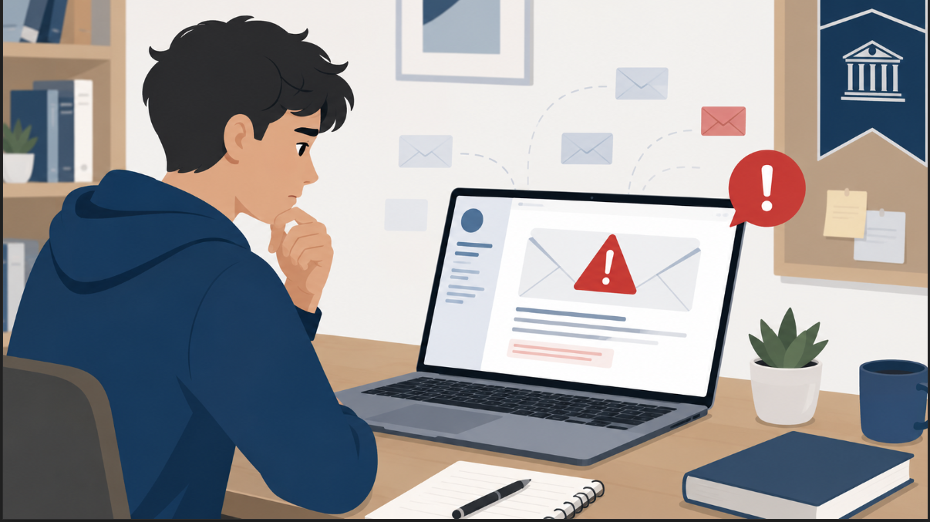
EMAIL FRAUD — TYPE 1
Email 詐騙：學校通知型
寄件人
教務處通知 <admin@university-notice.net>
主旨
【重要】請於 3 天內更新您的學籍資料，否則停權
親愛的同學，學校系統升級，請點擊連結更新您的個人資料以維持帳號正常運作。 http://school-update-portal.com/students
非官方學校網域
製造停權威脅
要求點外部連結
無法確認寄件人身份
Notes:
第一種 Email 詐騙類型：學校通知型。
這種郵件通常假冒學校資訊中心、系辦或教務處，告訴你帳號有問題、需要更新資料、或者有重要通知需要登入確認。
辨識方法：看寄件人的完整 Email 地址，不是顯示名稱而是實際地址。學校的官方信件會從 edu.tw 的域名寄出，如果域名不對，就是假的。看信件裡的連結，把滑鼠移過去但不要點，看真實網址是否和官方網域一致。看主旨有沒有製造時間壓力，例如「請在今天內完成」。
如果有疑問，直接打電話給學校確認，或者自己開瀏覽器輸入學校官網，不要點信件裡的連結。

Slide 4
EMAIL FRAUD — TYPE 2
Email 詐騙：帳號凍結型
寄件人
service@bank-tw-secure.com
主旨
緊急通知：您的帳戶已被異常存取，請立即處理
我們偵測到您的帳戶有異常活動。為保護您的安全，請在 24 小時內驗證帳戶，否則將永久凍結。 https://bank-secure-verify.tw/confirm
非台灣銀行官方網域
誇大緊急威脅
永久凍結製造恐慌
HTTPS 也無法保證安全
Notes:
第二種 Email 詐騙類型：帳號凍結型。
這是最常見的格式之一。信件說你的帳號出現異常、被暫時凍結、或者有不明登入，要求你立即點連結重新驗證身份。
它利用的是對帳號安全的擔心，讓你在恐慌下快速行動。
辨識的核心方法和上一頁一樣：看寄件人完整地址，看連結的真實網址，而且特別注意這類信件通常把「立即」「馬上」「今天內」這些詞放在最顯眼的位置。
判斷原則：任何要求你立即點連結重新登入的通知，都先去官方網站確認，不要從信件的連結進去。真正的帳號問題，去官網登入一樣可以解決。

Slide 5
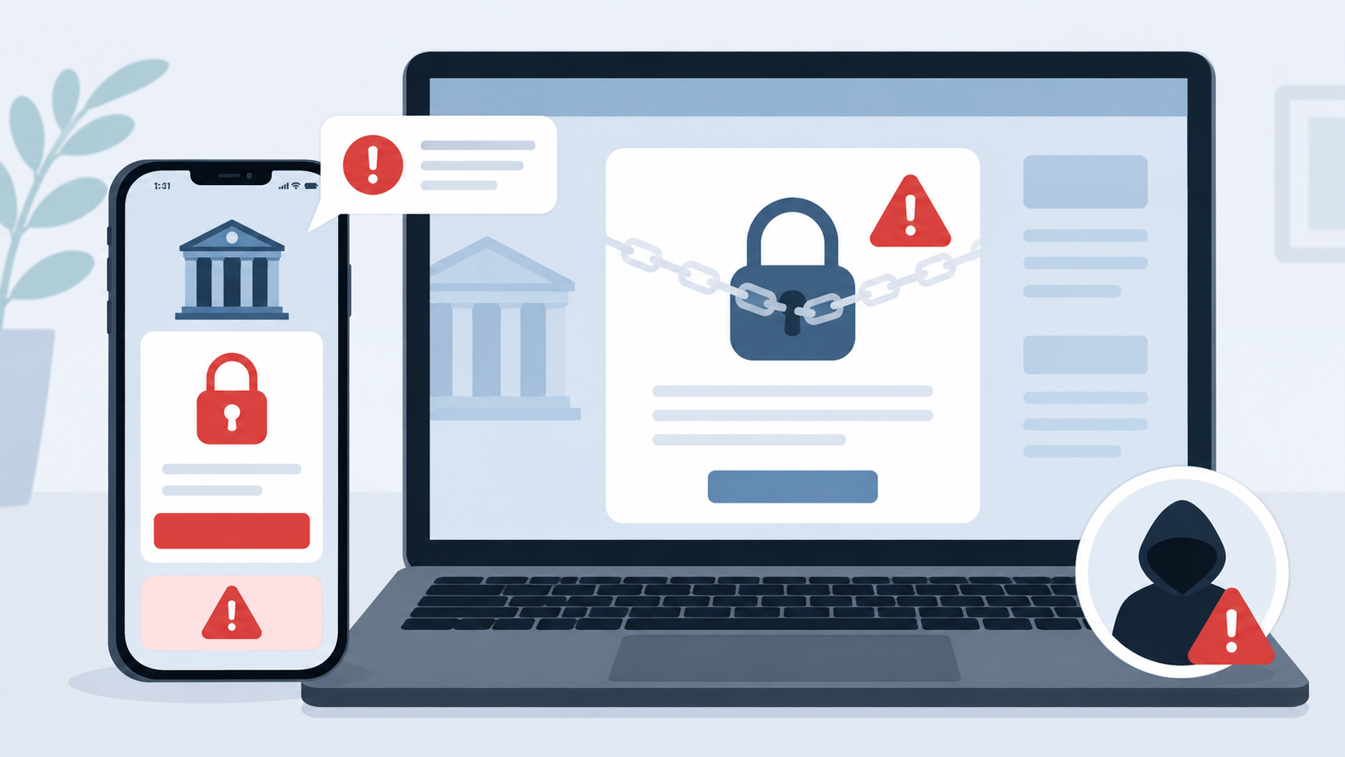
VISUAL EXAMPLE
範例圖：帳戶凍結型詐騙
用凍結、異常登入、立即驗證製造恐慌，誘導輸入帳密。
Notes:
（此頁為釣魚 Email 視覺範例：帳號凍結型。請注意品牌視覺的逼真程度，以及信件中的行動按鈕設計。辨識重點：看寄件人完整域名、看按鈕連結的真實網址、看主旨製造的急迫感。）

Slide 6
EMAIL FRAUD — TYPE 3
Email 詐騙：物流通知型
寄件人
黑貓宅急便 <noreply@yamato-delivery-tw.com>
主旨
您的包裹因地址問題無法送達，請立即確認
您有一件包裹因地址資訊不完整無法配送。請點擊連結確認地址並支付 NT$30 重新配送費用。 http://yamato-redelivery.com/confirm
非官方物流公司網域
要求輸入地址與付款
小額費用降低警覺心
趁等待包裹時攻擊
Notes:
第三種 Email 詐騙類型：物流通知型。
你收到一封物流公司的信，說你有包裹等待領取、配送失敗、或需要補交關稅。你最近可能確實有網購，所以這個情境很自然。
這種詐騙特別有效，因為它利用的是「你剛好在等包裹」這件事，讓你的警覺心降低。
辨識方法：看寄件人域名是否是這家物流公司的官方域名，物流公司的官方地址是固定的，不會從 Gmail 或奇怪的域名寄出。看它要求你做什麼，真正的物流通知只是告訴你包裹狀態，不會要你在信件裡輸入信用卡或帳號。不確定就直接去物流公司官網或 App 查單號，不要點信件裡的連結。

Slide 7
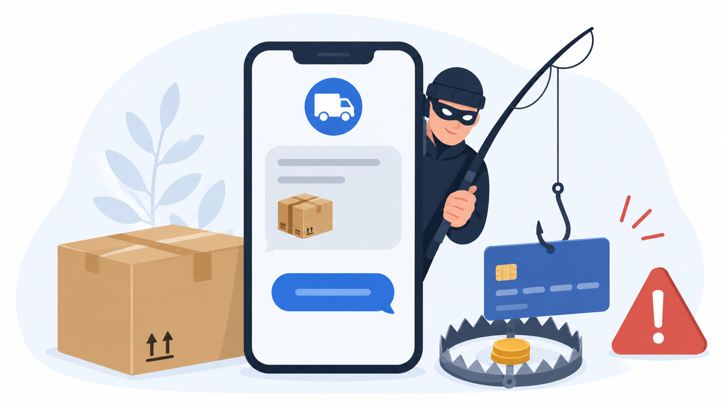
VISUAL EXAMPLE
範例圖：物流通知型詐騙
小額補運費、地址異常，是降低警覺心的常見手法。
Notes:
（此頁為物流詐騙 Email 視覺範例。請觀察它如何仿造物流公司的官方格式，以及它要求的行動——通常是「補繳關稅」或「確認配送地址」，目的是誘導你進入假的付款頁面。）

Slide 8
RED FLAGS
釣魚 Email 的 5 大危險特徵
急迫語氣
——「立即」「24小時內」「否則停權/凍結」，製造讓你無法思考的時間壓力
寄件人異常
——仔細檢查 Email 地址，常有拼字錯誤或使用非官方網域
要求點擊登入
——誘導你點連結並輸入帳號密碼，是攻擊的關鍵步驟
索取敏感資訊
——要求提供密碼、信用卡、身分證號等個人資料
過於美好或可怕
——中獎通知、大額退款，或嚴重的法律威脅，都要提高警覺
Notes:
這是釣魚 Email 的五個危險特徵，可以當成你的辨識清單。
第一，急迫語氣：「立即」「今天內」「帳號將被停用」，製造時間壓力。第二，寄件人異常：顯示名稱看起來是官方，但實際的 Email 地址域名不對。第三，連結目的地不明：連結顯示的文字和真實指向的網址不同，或者指向一個不是官方的域名。第四，要求點外部連結登入：官方通常不會要你從信件連結進去重新登入。第五，索取敏感資料：直接在信件裡要求你填寫密碼、信用卡號、驗證碼。
只要出現其中一個特徵就要警覺，出現兩個以上，幾乎可以確定是詐騙。
這個清單不需要背，遇到可疑信件的時候拿出來對照就夠了。

Slide 9
VERIFY EMAIL
收到可疑 Email 時，怎麼查證？
查看寄件人地址
不點連結，自己找官網
不要只看「顯示名稱」，展開查看實際 Email 地址。官方機構只使用官方網域，例如 @ntust.edu.tw 而非 @ntust-notice.com
如果真的需要處理，不點郵件中的連結，而是自己開新分頁搜尋官方網站，或直接打電話給官方客服確認
懸停確認連結真實網址
向官方管道二次確認
把滑鼠移到連結上（不點擊），看底部顯示的真實 URL。如果網址和預期不同，就是詐騙。
對任何要求個資或金錢的通知，打官方客服電話確認。真正的官方通知不會因為你多花幾分鐘查證就消失。
Notes:
遇到可疑 Email，怎麼查證？
第一步，展開寄件人地址，看 @ 後面的域名是不是官方的，不要只看顯示名稱。第二步，不要點信件裡的任何連結，改成自己在瀏覽器的網址列輸入官方網址。第三步，如果信件裡有連結，可以把滑鼠移到連結上，看瀏覽器左下角或懸停提示顯示的真實網址是什麼，但不要點下去。第四步，遇到要求你登入或提供資料的通知，直接打官方客服電話確認，不要用信件裡提供的電話號碼。
記住一個核心原則：任何通知，都可以透過另一個獨立的管道確認。真正重要的事不會因為你花幾分鐘查證而出問題。

Slide 10
1 練習與複習
Q1. 釣魚 Email 的五大危險特徵中，下列哪一項最容易被忽略但最重要？
A. 信件裡有不認識的圖片附件
B. 寄件人的顯示名稱看起來很官方
✓ C. 寄件人的實際 Email 域名不是官方的
D. 信件的主旨用了英文
解析：顯示名稱可以任意填寫，真正重要的是 @ 後面的域名。展開看完整的寄件人地址，是辨識釣魚信最基本的步驟。
Q2. 收到可疑的物流通知 Email，最安全的做法是什麼？
A. 點信件裡的連結，因為物流公司的連結通常是安全的
B. 直接回覆信件詢問是否為真
✓ C. 自己開瀏覽器輸入物流公司官網，用單號查詢包裹狀態
D. 把信件轉寄給朋友確認
解析：任何通知，都可以透過你自己開啟的官方管道確認，完全不需要點信件裡的連結。這個習慣可以擋掉所有 Email 釣魚攻擊。
AI 釣魚詐騙防護教材
Notes:
練習與複習
1. 釣魚 Email 的五大危險特徵中，下列哪一項最容易被忽略但最重要？
答案: C. 寄件人的實際 Email 域名不是官方的
解析：顯示名稱可以任意填寫，真正重要的是 @ 後面的域名。展開看完整的寄件人地址，是辨識釣魚信最基本的步驟。
2. 收到可疑的物流通知 Email，最安全的做法是什麼？
答案: C. 自己開瀏覽器輸入物流公司官網，用單號查詢包裹狀態
解析：任何通知，都可以透過你自己開啟的官方管道確認，完全不需要點信件裡的連結。這個習慣可以擋掉所有 Email 釣魚攻擊。

Slide 11
FAKE WEBSITE
假網站：幾乎完美的仿製品
假網站的特徵
如何辨識假網站
與真網站幾乎完全相同
仔細核對完整網域名稱
網址有細微差異，難以察覺
留意拼字錯誤（g00gle.com）
介面、Logo、色彩完美複製
注意網域後綴（.net 而非 .com.tw）
唯一目的：騙取帳號密碼
手動輸入已知的官方網址
在「登入頁面」輸入帳密的那一刻，資料就已被竊取——在輸入任何資訊之前，一定要先確認網址。
Notes:
假網站是目前最常見的帳號盜取方式之一。
假網站最可怕的地方不是做得粗糙，而是可能做得和真網站幾乎一樣。Logo、配色、版面、功能按鈕都可以被複製，有時連 HTTPS 的鎖頭都有。
在假網站上輸入帳號密碼，就等於直接把鑰匙交給攻擊者。
真正能分辨假網站的關鍵只有一個：網址列裡的域名是不是官方的。不是畫面好不好看，不是有沒有 HTTPS，而是網址本身。
登入任何帳號之前，先看網址列，確認域名是正確的，這是最基本也是最有效的防護動作。

Slide 12
URL INSPECTION
網址辨識技巧：真假對照
真實官方網址
詐騙網址的常見手法
把官方名稱放在前面騙人ntust.edu.tw.verify-now.com真正網域其實是：verify-now.com
用看起來像銀行的字串bank-tw-secure.com但它不是台灣銀行官方網域
用相似字母或數字混淆 g00gle.com用數字 0 假裝英文字母 o
製造登入頁假象ntust-student-login.net看起來像學校，其實不是官方網域
官方網址通常使用固定網域 ntust.edu.tw
銀行、政府、學校網站會有正式網域bot.com.tw moi.gov.tw
網址中間可以有很多字，但真正網域要看最後面
不要只看前面有沒有「學校、銀行、政府」名稱
閱讀網址要從右往左看。最重要的是最後一個斜線之前的網域，其他都可以是任意字串。
Notes:
學習讀懂網址，是今天最實用的技能之一。
網址的結構是這樣的：最重要的部分是主域名，也就是最後一個斜線之前、頂級域名（.com、.tw、.edu）之前的那個詞。
舉個例子：
- bank.com.tw → 主域名是 bank，這可能是真的
- bank.com.tw.verify-now.com → 主域名是 verify-now，bank.com.tw 只是前面的子域名，這是假的
攻擊者很擅長在真實品牌名稱後面加 .com 或其他東西，讓你以為你在官方網站。
另外要注意的是：域名中夾雜數字或橫線（如 g00gle.com 用數字 0 取代字母 o），也是常見的仿冒手法。
養成習慣：登入前先看一眼網址列，確認主域名是你認識的官方名稱。

Slide 13
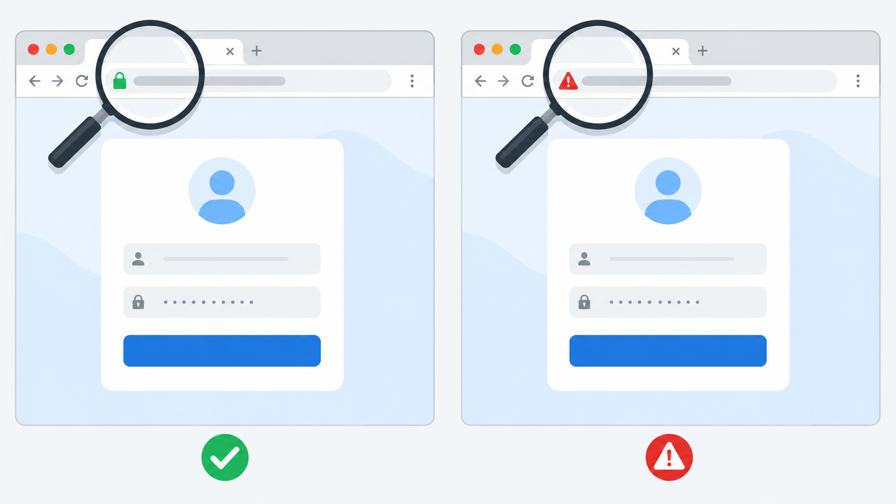
VISUAL EXAMPLE
範例圖：假網站登入頁
畫面可以幾乎一樣，真正要核對的是網址列主網域。
Notes:
（此頁為假網站視覺範例。這個頁面的外觀可能和真正的官方網站幾乎一模一樣。唯一可靠的辨識方式是看網址列的域名，而不是頁面的視覺設計。）

Slide 14
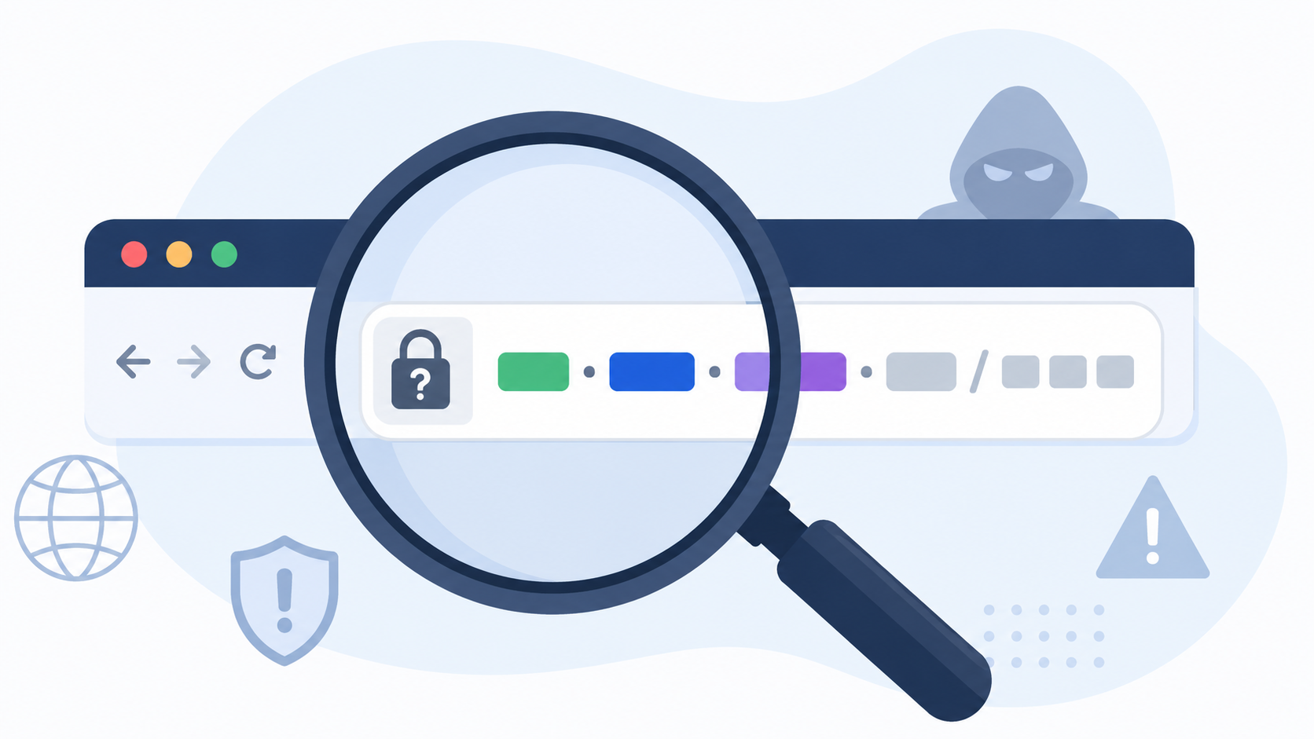
MYTH BUSTING
迷思破解：HTTPS 不代表安全
常見誤解
正確認知
「網址有鎖頭圖示就是安全的」 很多人認為 HTTPS 代表網站是官方可信的，看到鎖頭就放心輸入資料。
HTTPS 只代表你與網站之間的連線是加密的。 詐騙網站同樣可以取得 HTTPS 憑證 ，顯示鎖頭圖示。 看到 HTTPS 不代表網站是真實官方的，仍需確認網址是否正確。
正確步驟：先確認網址是否正確，再確認有 HTTPS，兩者都需要。
Notes:
我要破解一個常見的安全迷思：看到 HTTPS 的鎖頭就代表安全。
這是錯誤的。
HTTPS 的鎖頭只代表你和這個網站之間的連線是加密的，也就是說中間沒有人可以竊聽你傳的內容。但它完全不能告訴你這個網站是不是真的、是不是詐騙網站。
詐騙網站也可以申請 HTTPS 憑證，成本非常低，幾乎任何人都可以做到。所以有鎖頭的假網站，連線雖然被加密了，但你輸入的帳密仍然會直接傳給攻擊者。
正確的順序是：先確認域名是不是官方的，然後再確認有沒有 HTTPS。兩個條件都要有，而不是只有 HTTPS 就安心。

Slide 15
QR CODE FRAUD
QR Code 詐騙：掃描前要三思
為什麼 QR Code 危險？
安全使用 QR Code
你無法從外觀看出指向哪裡
掃描前確認 QR Code 的來源可信
可以繞過某些安全機制
掃描後，先看網址再決定是否進入
公共場所的 QR Code 可能被替換
避免透過陌生 QR Code 登入帳號
常被用於行動付款詐騙
付款的 QR Code 務必向商家確認
路邊的 QR Code、
陌生人傳來的——都要特別小心
原則：掃描後的網址，
和你預期的官方網域一致才繼續
Notes:
QR Code 詐騙越來越常見，因為它有一個特別的弱點：你掃之前看不出它要帶你去哪裡。
攻擊者可以在公共場所，例如停車繳費機、餐廳桌面、活動現場，貼上一個假的 QR Code，覆蓋在原本正確的 QR Code 上面。你掃了之後進入一個假的繳費頁面或假的 Wi-Fi 登入頁面，輸入資料就被騙了。
防護方法是：掃完 QR Code 之後，先看一下它帶你到的網址是什麼，確認域名是官方的再進行任何操作，不要一掃完就直接輸入帳號密碼。
在公共場所看到 QR Code 貼紙，也可以稍微觀察一下貼紙有沒有被人覆蓋或異常，因為攻擊者通常是貼一張新的在上面。

Slide 16
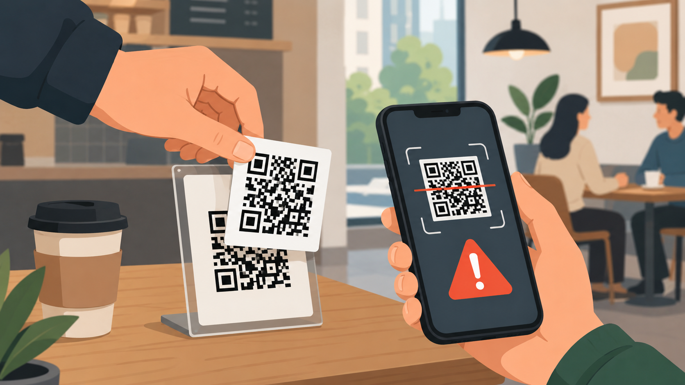
VISUAL EXAMPLE
範例圖：QR Code 被替換
QR Code 外觀看不出目的地，掃完一定要先看網址。
Notes:
（此頁為 QR Code 詐騙視覺範例。這類假 QR Code 可能出現在公共場所的海報、停車繳費單或餐廳桌面上，覆蓋在原本正確的 QR Code 之上。掃描後先看網址再操作。）

Slide 17
SMS / LINE FRAUD
簡訊與即時通訊詐騙
官方帳號仿冒
朋友帳號被盜
一頁式投資詐騙
假冒政府、銀行、物流公司的官方 LINE 帳號，傳送看似正式的通知訊息，要求點擊連結或回覆資訊。
取得你朋友帳號後，以「朋友」身份求救借錢或要求幫忙。因為「是朋友」，警戒心大幅降低。
透過 LINE 或簡訊傳送投資連結，假冒名人推薦，承諾高報酬引誘投資，最後帶走你的資金。
任何透過訊息要求借錢或轉帳的請求，務必透過電話語音直接確認，不能只靠文字訊息判斷。
Notes:
簡訊和 LINE 詐騙有幾種常見形式。
官方帳號仿冒：假冒銀行、政府機關、物流公司的官方帳號，發送要你點連結的通知。朋友帳號被盜：你收到朋友傳來的借錢請求或投資邀請，但其實那個帳號已經被攻擊者控制。投資群組詐騙：被邀請進入一個有「老師」帶單的投資 LINE 群，前期讓你看到獲利，後期騙你投入大額資金。
特別要說的是朋友帳號被盜這種情況。訊息來自你認識的人，語氣可能也很像，但你無法確認另一端真的是他。凡是涉及借錢、匯款、個資的請求，就算來自親密的朋友，也要打電話聽到本人聲音才能確認。

Slide 18
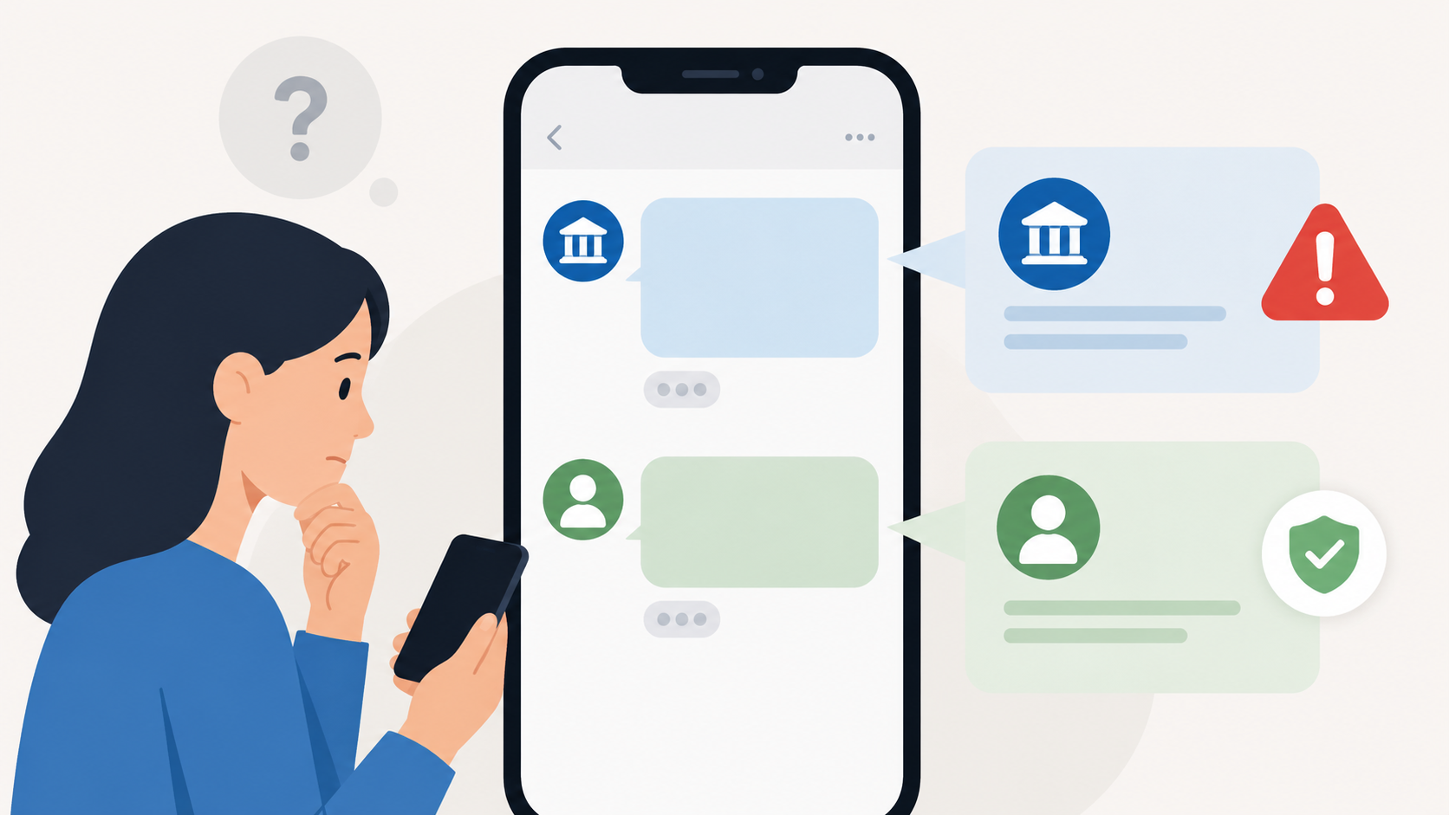
VISUAL EXAMPLE
範例圖：LINE / 簡訊詐騙
假官方帳號與朋友帳號被盜，都會利用信任感降低警覺。
Notes:
（此頁為 LINE 詐騙視覺範例。即使訊息來自看起來是朋友的帳號，涉及金錢和帳號的請求，仍需另外用電話確認。）

Slide 19
2 練習與複習
Q1. 看到網址 bank.com.tw.verify-now.com，真正的主域名是什麼？
A. bank.com.tw，這是官方銀行網址
✓ B. verify-now.com，這是詐騙域名
C. .com，這是頂級域名
D. bank，這是品牌名稱
解析：判斷主域名的方法：看頂級域名（.com、.tw）前面的詞。bank.com.tw 只是前面的子域名，攻擊者用它來讓你放鬆戒心。
Q2. 關於 HTTPS 的鎖頭，下列哪項描述是正確的？
A. 有鎖頭代表這個網站是官方認證的真實網站
✓ B. 有鎖頭代表連線是加密的，但不代表網站是真的
C. 沒有鎖頭的網站一定是詐騙網站
D. 鎖頭是由政府機關核發，假網站無法申請
解析：詐騙網站也可以申請 HTTPS 憑證。正確判斷順序是：先確認域名是官方的，再確認有 HTTPS，兩個條件都需要。
AI 釣魚詐騙防護教材
Notes:
練習與複習
看到網址 bank.com.tw.verify-now.com，真正的主域名是什麼？
答案: B. verify-now.com，這是詐騙域名
解析：判斷主域名的方法：看頂級域名（.com、.tw）前面的詞。bank.com.tw 只是前面的子域名，攻擊者用它來讓你放鬆戒心。
2. 關於 HTTPS 的鎖頭，下列哪項描述是正確的？
答案: B. 有鎖頭代表連線是加密的，但不代表網站是真的
解析：詐騙網站也可以申請 HTTPS 憑證。正確判斷順序是：先確認域名是官方的，再確認有 HTTPS，兩個條件都需要。

Slide 20
VOICE CLONING
AI 語音克隆：假聲音詐騙
技術原理
常見攻擊場景
只需幾秒鐘的聲音樣本即可克隆
假裝孩子打電話給父母求救借錢
來源：YouTube 影片、社群媒體錄音
冒充主管發出緊急轉帳指令
可模仿語調、口音、情緒表達
偽造名人聲音推薦投資詐騙
即時生成，可用於電話詐騙
視訊通話中即時換臉換聲
「聽起來像本人，不代表是本人」——任何涉及金錢的電話請求，請掛斷後主動撥打對方的已知電話確認。
Notes:
AI 語音克隆是近幾年出現的新型詐騙技術，而且越來越難察覺。
現在的語音克隆技術，只需要幾秒鐘到幾分鐘的聲音樣本，就能合成出非常接近本人的聲音。而聲音樣本從哪裡來？你的公開影片、語音備忘錄、社群限動，都可能被拿去用。
典型的攻擊情境是這樣的：你接到一通電話，聽起來是你媽媽或你的主管，說有緊急情況需要你立刻匯款或提供驗證碼，情緒很急迫，讓你來不及多想。
防禦規則很明確：凡是電話裡涉及匯款、轉帳、帳號操作或驗證碼，無論聲音多像本人，都先掛斷，用你自己手機裡存的號碼撥回去確認。「先掛斷再確認」這個動作，可以擋掉所有語音克隆詐騙。

Slide 21
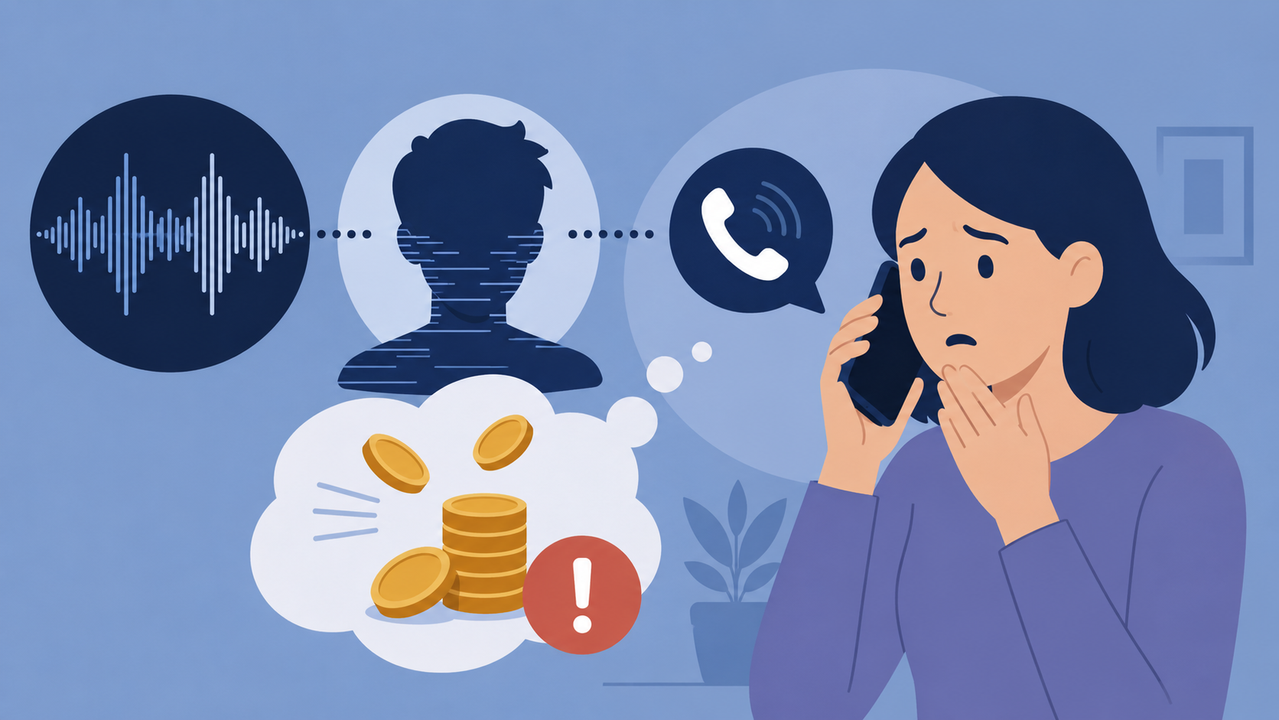
VISUAL EXAMPLE
範例圖：AI 語音克隆
聽起來像本人，不代表就是本人；金錢請求要回撥確認。
Notes:
（此頁為 AI 語音克隆的示意說明。防禦原則：凡是電話中涉及匯款、帳號或驗證碼，先掛斷，用通訊錄裡原本存的號碼回撥確認。）

Slide 22
DEEPFAKE
深偽技術：假影像的威脅
深偽技術的應用
辨識深偽的線索
合成任何人的臉部與動作到影片
眨眼頻率不自然或過少
偽造名人代言產品或投資計畫
臉部邊緣模糊或閃爍
生成不存在的照片或假造文件
嘴唇動作與聲音不完全同步
視訊通話中即時換臉冒充他人
轉頭時出現影像失真
眼見不再為憑——影像可以被完美偽造。對任何可疑的影片聲明或視訊請求保持懷疑，透過其他管道確認。
Notes:
深偽影像，也就是 Deepfake，讓「眼見為憑」變得不再可靠。
深偽技術可以在視訊畫面或影片中，把一個人的臉換成另一個人的臉，並且同步調整語音，讓畫面和聲音都像是另一個人在說話。
辨識線索有幾個：嘴型和語音不同步、臉部邊緣出現模糊或閃爍、眨眼頻率不自然、臉部和身體的光線方向不一致。
但更重要的是，不要把影像本身當成唯一的判斷依據。任何重大的財務決策或帳號操作，都應該透過另一個獨立的管道確認，不能只因為「在視訊上看到了」就直接執行。
看到就相信，是深偽詐騙最希望你做的事。

Slide 23
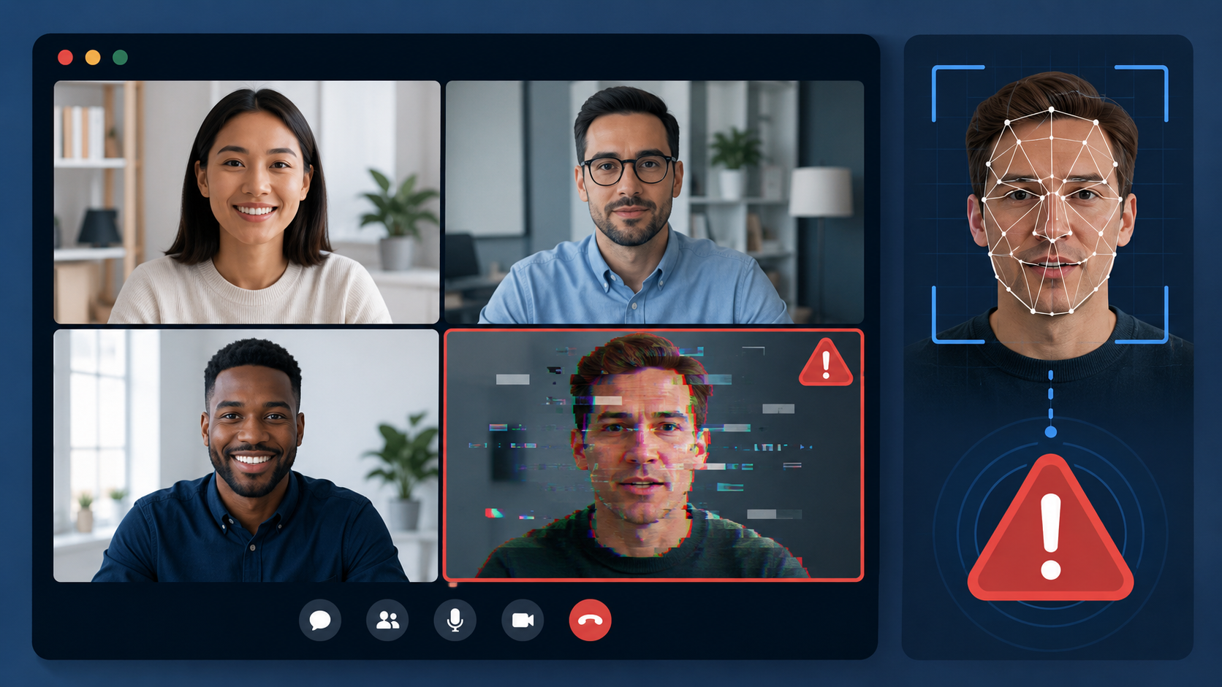
VISUAL EXAMPLE
範例圖：Deepfake 視訊
影像與聲音都可能被合成，重大指令要用第二管道確認。
Notes:
（此頁為深偽影像視覺範例。更可靠的防護是制度：重大決策永遠通過第二個管道確認，不以視訊畫面為唯一依據。）

Slide 24
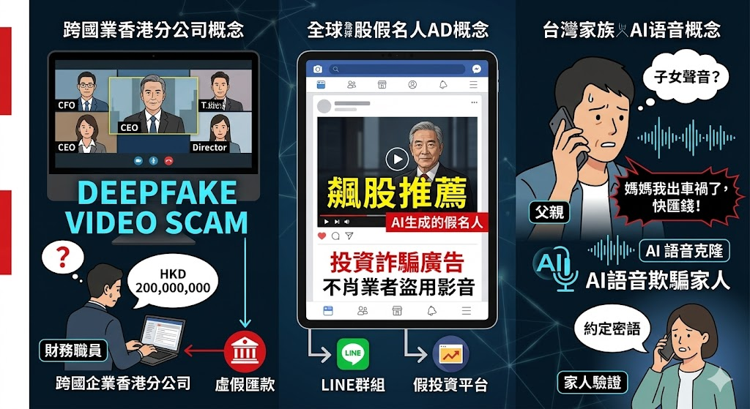
CASES
深偽詐騙真實案例
香港企業遭損 2 億
假名人投資廣告
家人求救電話
HK$200,000,000
全球多起
台灣本地案例
2024年，詐騙者用深偽技術偽造整場視訊會議，讓企業財務人員誤以為是公司高層開會，造成逾2億港元損失。
多起以深偽技術偽造知名企業家或藝人的投資推薦影片在社群媒體流傳，誘騙民眾投入虛假投資平台。
詐騙者使用 AI 語音克隆，冒充子女打電話給父母，聲稱發生車禍需要緊急匯款，趁機詐騙。
這些案例的共同點：受害者都在「情緒高漲、來不及思考」的情況下採取行動。冷靜是最好的防護。
Notes:
香港的這個案例，是目前全球金額最大的深偽詐騙事件之一。
財務人員接到視訊邀請，畫面中出現了公司的 CFO 和其他幾位高管，他們說明了一個商業機密的匯款需求，要求財務人員執行一筆金額龐大的轉帳。因為視訊中看到的是熟悉的臉和聲音，財務人員相信了，執行了轉帳，損失高達兩億港元。
這個案例的教訓很清楚：即使你在視訊中看到了熟悉的臉和聲音，也不能跳過財務審核流程。
一個組織的財務防護，最重要的不是技術，而是制度：大額匯款和帳號變更，一定要有第二個人用另一個管道確認，這個流程不能被任何理由繞過，包括主管在視訊中要求。

Slide 25
3 練習與複習
Q1. AI 語音克隆詐騙中，電話裡聲音很像家人要求匯款，第一步應該怎麼做？
A. 仔細聽聲音，判斷是不是真人
B. 要求對方傳一張自拍照確認身份
✓ C. 先掛斷，用手機通訊錄裡原本存的號碼撥回去確認
D. 先匯一小筆錢試試看，確認帳號正確再匯大筆
解析：AI 語音克隆已非常逼真，靠聲音判斷不可靠。先掛斷再用已知號碼回撥，是唯一可靠的防禦方式，任何情況都不例外。
Q2. 香港深偽視訊詐騙案例的最重要教訓是什麼？
A. 視訊品質不夠好就代表是假的
B. 不要參加視訊會議，以免被偽造
✓ C. 即使在視訊中看到熟悉的臉和聲音，大額財務決策仍需第二個獨立管道確認
D. 只相信有開視訊鏡頭的通話
解析：這個案例損失超過台幣八億元，正是因為財務人員把視訊畫面當成唯一的授權依據。流程不能被任何視訊或電話繞過。
AI 釣魚詐騙防護教材
Notes:
練習與複習
1. AI 語音克隆詐騙中，電話裡聲音很像家人要求匯款，第一步應該怎麼做？
答案: C. 先掛斷，用手機通訊錄裡原本存的號碼撥回去確認
解析：AI 語音克隆已非常逼真，靠聲音判斷不可靠。先掛斷再用已知號碼回撥，是唯一可靠的防禦方式，任何情況都不例外。
2. 香港深偽視訊詐騙案例的最重要教訓是什麼？
答案: C. 即使在視訊中看到熟悉的臉和聲音，大額財務決策仍需第二個獨立管道確認
解析：這個案例損失超過台幣八億元，正是因為財務人員把視訊畫面當成唯一的授權依據。流程不能被任何視訊或電話繞過。

Slide 26
ADVANCED — BEC
商業 Email 詐騙（BEC）
Business Email Compromise——利用商業Email進行金融詐騙
攻擊流程
防護要點
研究目標公司的組織架構與往來廠商
任何付款要求，必須透過電話確認
入侵或仿冒高層主管的 Email 帳號
帳號變更需要多層級審批
發送緊急付款指令或更換帳戶要求
不在 Email 中直接確認金額與帳戶
資金轉入攻擊者的帳戶後立即轉移
建立付款流程的標準作業程序
FBI 統計：2023年全球 BEC 詐騙損失超過 29 億美元，是損失最大的網路犯罪類型之一。
Notes:
商業 Email 詐騙，英文縮寫 BEC，是企業損失金額最高的詐騙類型之一。
BEC 和一般釣魚詐騙的差別在於，它不是亂槍打鳥，而是有針對性的研究。攻擊者會先研究公司的組織架構、廠商往來關係、付款流程和相關人員，然後在最適合的時機發動攻擊。
常見情境是假冒主管要求急速匯款、假冒廠商要求更改匯款帳號，或者假冒 IT 部門要求提供帳號。
BEC 的防護不能只靠個人判斷，而是需要制度：任何大額付款、帳號變更，一定要通過已知的電話或內部系統確認，不能只靠 Email 批准。

Slide 27
CEO FRAUD
CEO 詐騙：假冒高層指令
典型攻擊場景
辨識與防護
「我是 CEO，
請立即匯款給客戶，我在開會無法接電話」
真正的 CEO 不會要求你「不要告訴其他人」
「請幫我買 10 張 10,000 元禮品卡，很緊急」
任何非常規的財務操作，必須透過已知管道確認
「請把這份員工薪資資料發給我，機密勿外洩」
建立「緊急情況下的身份核實程序」
AI 語音可偽造 CEO 聲音，視訊也可深偽
回撥 CEO 已知的公司電話，不是 Email 回覆
Notes:
CEO 詐騙是 BEC 的一種典型形式。
詐騙者假冒公司執行長或高層主管，發 Email 或簡訊給財務或行政人員，要求緊急匯款、購買禮品卡、或提供敏感資料。
這類詐騙有三個固定的操控語言：「我在開會不方便講電話，直接處理就好」阻止你用電話確認。「這件事很機密，不要告訴其他人」阻止你向同事確認。「時間很緊迫，今天內要完成」阻止你花時間查證。
你只需要記住一件事：真正的主管，不會因為你打電話確認而生氣。如果有人催你、要你保密、不讓你查證，這三件事加在一起就是非常強烈的詐騙訊號。

Slide 28
INVOICE FRAUD
發票詐騙：改一個帳號的代價
兩種主要手法
如何防護
中間人攻擊：攔截你與廠商的 Email 往來，悄悄把付款帳戶換成攻擊者的帳戶
任何付款帳戶的更改，打電話給廠商直接確認
不使用廠商 Email 中的電話號碼（可能已被替換）
偽造發票：發送與真實廠商幾乎一模一樣的假發票，只改變匯款帳戶
建立已驗證的廠商帳戶資料庫
要求兩人以上審核大額付款
一個數字的更改，可能讓企業損失數十萬到數百萬。仔細核對每一個帳戶。
Notes:
發票詐騙是一種非常精準的 BEC 形式。
攻擊者通常已經入侵了廠商的信箱，或者偽造一封幾乎一樣的信。信裡面說公司更換了銀行帳號，請下次付款時使用新帳號，附上一份看起來很正式的更新通知。
如果財務人員沒有查證，就直接把款項匯到了詐騙者的帳號裡。
防護方法非常明確：任何要求變更匯款帳號的通知，無論來自哪裡、格式多正式，都要用你已經儲存好的廠商電話打過去確認，而不是用信件裡提供的電話號碼，因為那個電話也可能是假的。
付款流程不能被一封 Email 改變，這是財務安全最基本的原則。

Slide 29
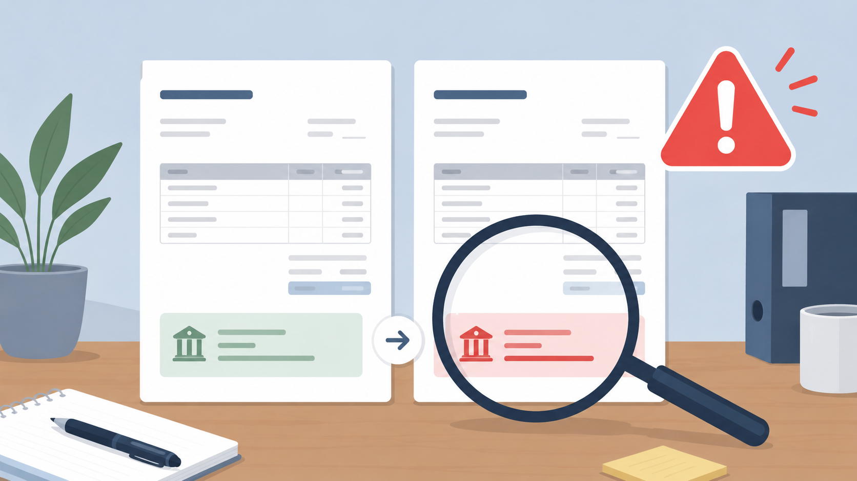
VISUAL EXAMPLE
範例圖：發票帳號竄改
只改一個收款帳號，就可能讓款項轉入攻擊者帳戶。
Notes:
（此頁為 BEC 商業 Email 詐騙的視覺範例，一封偽造的付款指示郵件。防禦原則：帳戶資訊任何變更，打電話確認，不例外。）

Slide 30
4 練習與複習
Q1. CEO 詐騙中，攻擊者常用哪三個語言操控讓你不去查證？
A. 客氣、禮貌、尊重
✓ B. 緊急、保密、無法聯絡（在開會）
C. 解釋、道歉、確認
D. 讚美、感謝、鼓勵
解析：這三個語言的目的都是阻止你查證：緊急讓你沒時間，保密讓你不問別人，在開會讓你不打電話確認。真正的主管不會因為你確認而生氣。
Q2. 防範發票詐騙（付款帳號被改）最有效的做法是什麼？
A. 仔細看發票格式是否正確
B. 確認 Email 有沒有 HTTPS 加密
✓ C. 用資料庫裡原本存的廠商電話打過去確認帳號變更，而非用信件裡的新電話
D. 先小額測試匯款，確認帳號有效再匯大額
解析：任何付款帳戶的變更，都要用你自己存的廠商電話確認，不能用對方信件裡新提供的電話，因為那個電話也可能是假的。
AI 釣魚詐騙防護教材
Notes:
練習與複習
1. CEO 詐騙中，攻擊者常用哪三個語言操控讓你不去查證？
答案:B. 緊急、保密、無法聯絡（在開會）
解析：這三個語言的目的都是阻止你查證：緊急讓你沒時間，保密讓你不問別人，在開會讓你不打電話確認。真正的主管不會因為你確認而生氣。
2. 防範發票詐騙（付款帳號被改）最有效的做法是什麼？
答案: C. 用資料庫裡原本存的廠商電話打過去確認帳號變更，而非用信件裡的新電話
解析：任何付款帳戶的變更，都要用你自己存的廠商電話確認，不能用對方信件裡新提供的電話，因為那個電話也可能是假的。

Slide 31
ROMANCE SCAM
浪漫詐騙 / 殺豬盤
「殺豬」的流程
警訊識別
養豬（1-3個月）：在交友軟體或社群認識，建立戀愛或友誼關係
網路認識的人，從未見面但情感發展極快
餵食
：偶爾炫耀「自己的投資獲利」，建立信任
向你推薦特定投資平台或加密貨幣
拉入
：邀你一起「投資」，平台初期顯示虛假獲利
投資平台不在官方應用商店
殺豬
：要求大額投入，平台消失或以「稅金」阻止提款
「保證獲利」是詐騙最大的訊號
台灣殺豬盤受害者平均損失超過 70 萬元，且往往難以開口求助，導致損失持續擴大。
Notes:
殺豬盤，也叫浪漫詐騙，是財務損失金額最高的詐騙類型之一，因為它建立的不是技術攻擊，而是情感信任。
攻擊者通常從交友平台或社群開始，建立一段看起來真實的感情關係，花幾週甚至幾個月慢慢建立信任。等你信任他之後，他開始分享一個「投資機會」，說自己用這個賺了很多，想幫你也賺。
一開始投入小額，你看到獲利，甚至可以提款，你相信了。然後慢慢投入更大的金額，最後當你想要提款大筆金額時，系統突然出現各種問題，要求你先繳稅金、手續費，最後平台消失，錢全沒了。
一個鐵則：網路上認識的人推薦投資，不管你們的感情看起來多真實，都不要相信。正規的投資不需要透過網路戀人介紹。

Slide 32

VISUAL EXAMPLE
範例圖：浪漫詐騙 / 殺豬盤
先建立情感信任，再導入投資平台，是殺豬盤常見流程。
Notes:
（此頁為殺豬盤詐騙的視覺範例，展示詐騙者的對話方式和偽造的投資獲利截圖。辨識關鍵：任何人在網路上推薦你特定的投資平台，都要拒絕。）

Slide 33
CRYPTO FRAUD
加密貨幣投資詐騙
假平台假獲利
名人深偽代言
「稅金」陷阱
詐騙平台顯示漂亮的假獲利數字。初期允許小額提款以建立信任，大額投入後無法提款。
利用深偽技術製作知名企業家或藝人的投資推薦影片，搭配社群媒體廣告大量散播。
當你想提款時，平台要求先繳「稅金」或「手續費」。繳完後平台關閉，你的錢一去不返。
辨識加密貨幣詐騙的最強訊號：「保證獲利」「限時機會」「不能告訴別人」——三個出現任何一個都是詐騙。
Notes:
加密貨幣投資詐騙和殺豬盤的運作邏輯非常類似，差別在於媒介是加密貨幣平台。
攻擊者建立一個假的投資平台，介面看起來很專業，顯示你的資產在持續增長。他們可能在一開始讓你提款少量的錢，讓你覺得平台是真的可以出金的。
等你投入大額資金之後，當你想提款大筆金額，平台開始出現各種阻礙：說你需要先繳稅金才能提款，繳完稅金又說需要繳手續費，費用越繳越多，最後平台直接消失。
三個鐵則：一，保證獲利的投資不存在。二，需要你不斷繳費才能提款的平台一定是詐騙。三，不在金管會登記的投資平台，不要碰。

Slide 34
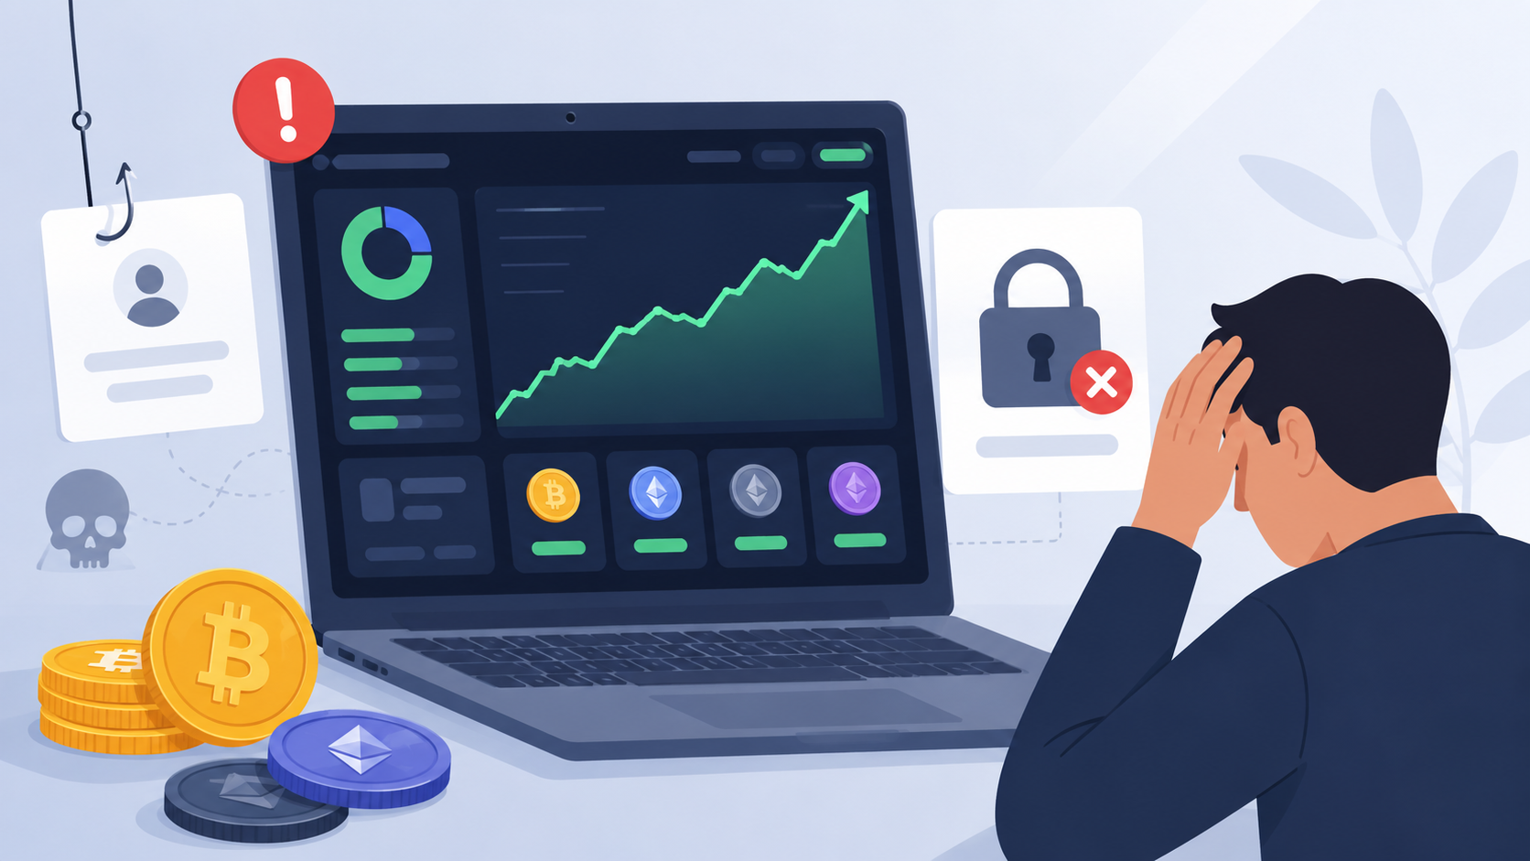
VISUAL EXAMPLE
範例圖：加密貨幣假平台
漂亮獲利數字與提款限制，是假投資平台的典型陷阱。
Notes:
（此頁為加密貨幣投資詐騙平台的視覺範例。精緻的介面外表讓你更容易相信它是真的，但保證獲利和需要繳費才能提款，這兩件事就足以確認它是詐騙。）

Slide 35
FAKE JOB OFFER
假工作機會詐騙
典型詐騙特徵
如何保護自己
薪資遠高於市場行情，工作輕鬆
搜尋公司名稱 + 「詐騙」確認口碑
要求在職前繳納「設備費」或「訓練費」
合法公司不需要求求職者繳費
要求提供身分證、銀行帳號等敏感文件
拒絕以個人帳戶為公司處理資金
工作內容涉及轉帳、操作他人帳戶
提供個資前，確認公司合法性
面試完全在線上，從未見面
若懷疑，向 165 報告
Notes:
假工作詐騙鎖定的通常是正在求職的人，因為求職者本來就處於比較容易受影響的狀態：迫切想找到工作、害怕錯過機會。
幾個強烈的警訊：薪資遠高於市場行情，而且不需要特別技能。工作內容很輕鬆，例如只要在家幫廠商點讚或刷評價。入職前要先繳納保證金、設備費或制服費。要求你用自己的銀行帳戶收付款項，說之後會還你。
最後一點特別危險。如果你同意用自己的帳戶幫對方收款或轉帳，你的帳戶就變成了詐騙集團的洗錢工具，而你可能面臨法律責任。
記住：合法的公司不會要求求職者先付錢，也不會用求職者的個人帳戶處理公司款項。

Slide 36
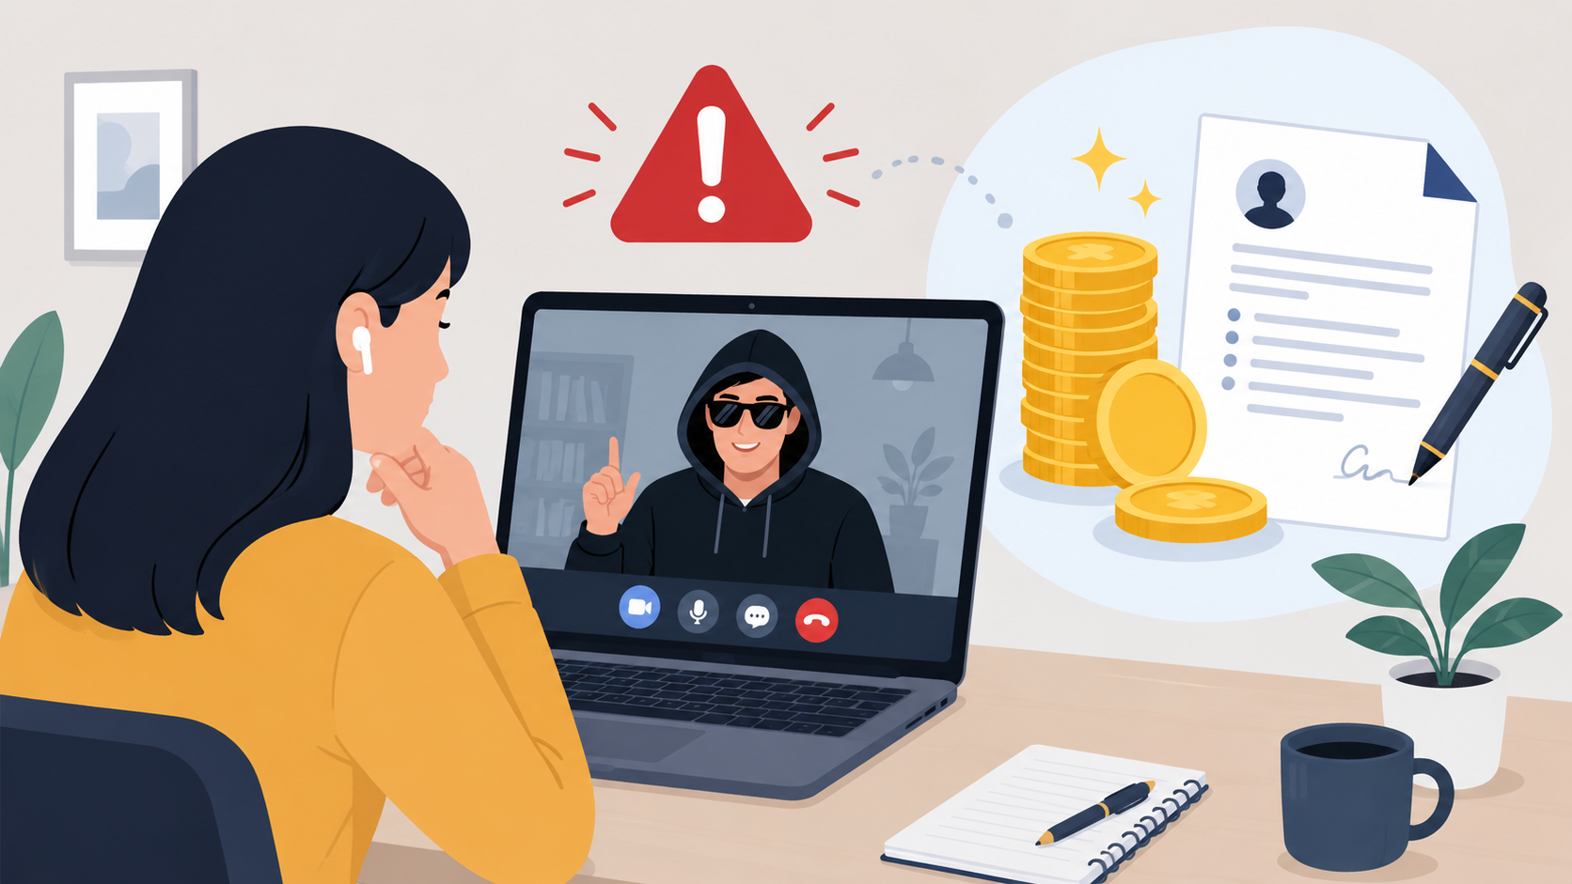
VISUAL EXAMPLE
範例圖：假工作機會
高薪、輕鬆、先繳費或要求個資，都要特別警覺。
Notes:
（此頁為假工作詐騙的招募廣告視覺範例。強調高薪輕鬆、要求加 LINE 應徵、入職前需繳費，這些特徵加在一起構成強烈的詐騙警訊。合法公司不會要求求職者先付款。）

Slide 37
SIM SWAPPING
SIM 卡換號攻擊
攻擊流程
如何防護
使用Authenticator App取代 SMS 作為 2FA
（如 Google Authenticator）
攻擊者事先蒐集你的個人資料
致電電信業者假裝是你，謊稱手機遺失
在電信業者帳號設定額外 PIN 碼
要求將你的電話號碼轉移到他們的 SIM
減少公開個人資料，避免被社交工程
取得你的電話號碼後，接收所有 SMS 簡訊
發現手機突然失去信號，立即聯絡電信業者
利用 SMS 驗證碼重設你的帳號密碼
Notes:
SIM 卡換號攻擊，也叫 SIM Swapping，是一種比較進階的帳號盜取方式。
攻擊者的做法是：帶著用攻擊者盜得或偽造的資料，打給電信公司客服或到門市，說手機遺失，要求把你的門號轉移到新的 SIM 卡上。如果成功了，攻擊者的手機就能收到所有發送到你門號的簡訊，包括各種帳號的簡訊驗證碼。
拿到你的驗證碼之後，攻擊者就可以重設你重要帳號的密碼，完全接管你的帳號。
防護方式：重要帳號盡量不要依賴 SMS 簡訊作為唯一的雙重驗證方式，改用 Authenticator App 產生的驗證碼，因為 Authenticator App 的驗證碼不是透過電信網路傳送的，SIM 換號無法攔截。

Slide 38
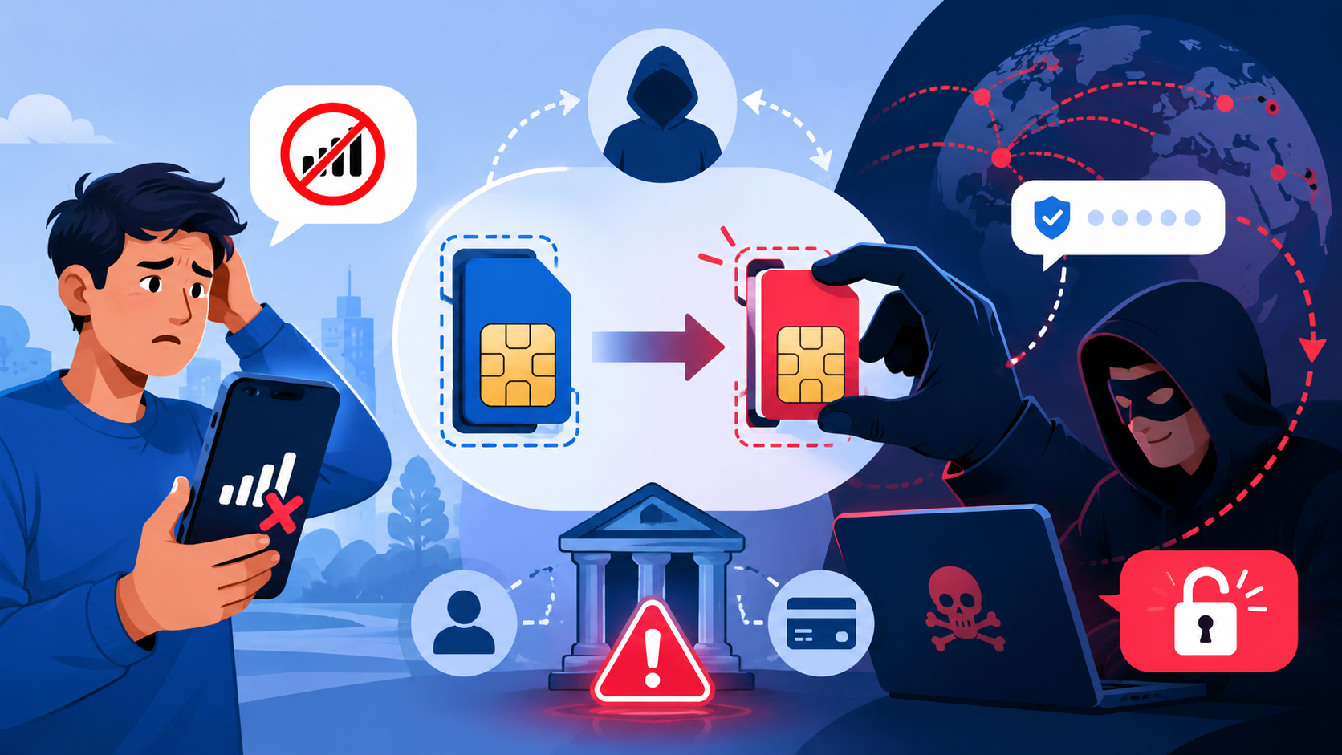
VISUAL EXAMPLE
範例圖：SIM 卡換號攻擊
手機突然沒訊號，可能代表門號被轉移並攔截驗證碼。
Notes:
（此頁為 SIM Swapping 攻擊的流程示意圖。從冒充你聯絡電信商完成門號移轉，到用你的門號接收驗證碼重設帳號密碼，整個過程可能只要幾分鐘。防護：重要帳號改用 Authenticator App。）

Slide 39
SUPPLY CHAIN
供應鏈攻擊：從你信任的軟體下手
什麼是供應鏈攻擊？
個人防護措施
不直接攻擊你，而是攻擊你使用的軟體或服務。透過植入惡意程式到看似合法的更新包，一次攻擊數百萬用戶。
只從官方網站或官方應用商店 下載軟體
不安裝來路不明的破解版或盜版軟體
保持作業系統與軟體及時更新
對要求過多權限的 App 保持警覺
例：
偽造的軟體更新、惡意 npm 套件、假冒的 App
盜版軟體與非官方 App 是供應鏈攻擊最常見的個人入侵途徑。貪小便宜，往往付出更大代價。
Notes:
供應鏈攻擊是一種間接攻擊方式：攻擊者不直接攻擊你，而是從你信任的軟體或服務下手。
常見情境：你使用的某個 App 被植入了惡意程式，更新時一起安裝到你的手機或電腦。你安裝了一個看起來很常見的工具的破解版，但那個破解版裡面有後門程式。你安裝了一個瀏覽器擴充套件，那個套件會讀取你的帳號密碼。
個人的防護原則很簡單：只從官方網站或官方應用程式商店下載軟體，不裝破解版，不安裝來源不明的應用程式或瀏覽器擴充套件。
一個實用的習慣：定期檢查你的瀏覽器擴充套件，刪除不再使用的，確認每一個你還在使用的都是你有意識安裝的。

Slide 40
5 練習與複習
Q1. 殺豬盤（浪漫詐騙）之所以損失金額特別高，最主要的原因是什麼？
A. 它使用了非常先進的駭客技術
✓ B. 它先花時間建立感情信任，再慢慢引導投資，受害者通常投入了大量資金才察覺
C. 它專門針對有錢的企業家
D. 它利用了加密貨幣難以追蹤的特性
解析：殺豬盤的核心不是技術，而是時間。詐騙者可能花幾個月建立信任，讓你在「相信對方」的狀態下做出財務決策。網路認識的人推薦投資，一律拒絕。
Q2. 關於加密貨幣投資詐騙，下列哪個特徵是最強烈的詐騙警訊？
A. 平台使用加密貨幣而非新台幣
B. 平台提供多種加密貨幣選擇
✓ C. 要提款大額獲利時，需要先繳稅金或手續費才能出金
D. 平台有手機 App 可以使用
解析：真正的獲利不需要你先繳費才能拿到。任何「需要先繳 XX 費才能提款」的平台，百分之百是詐騙，已繳的錢也不會再回來。
AI 釣魚詐騙防護教材
Notes:
練習與複習
1. 殺豬盤（浪漫詐騙）之所以損失金額特別高，最主要的原因是什麼？
答案:B. 它先花時間建立感情信任，再慢慢引導投資，受害者通常投入了大量資金才察覺
解析：殺豬盤的核心不是技術，而是時間。詐騙者可能花幾個月建立信任，讓你在「相信對方」的狀態下做出財務決策。網路認識的人推薦投資，一律拒絕。
2. 關於加密貨幣投資詐騙，下列哪個特徵是最強烈的詐騙警訊？
答案: C. 要提款大額獲利時，需要先繳稅金或手續費才能出金
解析：真正的獲利不需要你先繳費才能拿到。任何「需要先繳 XX 費才能提款」的平台，百分之百是詐騙，已繳的錢也不會再回來。

Slide 41
PART FOUR
為什麼聰明人 也會被騙？
詐騙利用的不是你的智商，而是人類共通的心理弱點
04
Notes:
接下來進入第四段：為什麼聰明人也會被騙？
這一段是今天課程中最重要的心理觀念。很多人以為被騙是因為不懂技術、不夠聰明、或者太天真。但實際上，詐騙利用的是人類共通的心理機制，這些機制和智商完全無關。
了解自己在什麼情況下容易被影響，是比任何技術知識都更重要的防護。

Slide 42
PSYCHOLOGY
三大心理弱點
急
信權威
懶得查
時間壓力讓大腦進入應急模式，停止批判性思考，優先反應而非分析。「24小時內」讓你沒時間查證。
冒充老師、主管、官方機構，人類對權威指令天生難以拒絕，尤其在對方有可信的形象包裝時。
覺得麻煩就不查，偷懶一步，暴露全部。詐騙者最喜歡「反正應該沒事」的心態。
「帳號即將停用！請立刻點擊驗證！」
「這是教育部的正式通知，請配合辦理」
「看起來是真的，應該沒問題吧……」
Notes:
為什麼聰明人也會被騙？
因為詐騙鎖定的不是你的知識，而是你的狀態。當你疲憊、忙碌、情緒激動或者當下的需求被精準觸碰，你的判斷品質就會下降。這是任何人都有的生理現象。
詐騙者知道這件事，所以他們刻意選擇在你最脆弱的時候出現：工作壓力最大的週末、正在等一個重要包裹的時候、剛剛發生了一件讓你焦慮的事之後。
這代表防詐的核心不是「變得更聰明」，而是「建立流程，讓流程在你狀態不好的時候保護你」。習慣可以在你判斷力下降的時候繼續保護你，感覺和直覺不行。

Slide 43
URGENCY TRAP
心理弱點解析：「急」
詐騙者的急迫感戰術
正確應對方式
設定倒數計時製造恐慌
越急迫的訊息，越要先停下來深呼吸，讓自己從情緒中脫離
使用「最後機會」「即將到期」
暗示不行動會有嚴重後果
讓你在情緒高漲時做決定
告訴自己：多花幾分鐘查證，
不會讓真正的緊急事件更嚴重
打電話直接向官方確認
Notes:
急迫感是詐騙最常用的武器，因為它非常有效。
當你看到倒數計時、「最後機會」、「帳號即將停用」，你的大腦會自動進入「我要立刻處理」的模式，這會壓縮你用來查證的時間。
這是設計出來的效果。詐騙者知道：給你時間查，你就會發現問題；讓你沒時間查，你就可能犯錯。
所以對策是反過來：越急的通知，越要停下來。真正重要的事，多花五分鐘確認，不會出問題。只有詐騙才會怕你多花時間。
可以把這句話存起來：情緒越強，行動越慢。

Slide 44
AUTHORITY BIAS
心理弱點解析：「信權威」
為什麼我們信任權威？
辨識「假權威」的方法
人類大腦對權威指令有天然服從傾向。
詐騙者刻意偽裝成具有權威的角色，讓你在「遵從」模式下放棄正常判斷程序。
官方機構不會透過個人帳號聯繫你
重要指令都有官方書面記錄可查
真正的主管不會要求你「立刻」轉帳
可以要求對方透過官方管道再次確認
提醒自己：服從是本能，但查證是選擇。真正的權威人士，不會因為你要求查證而惱怒。
Notes:
權威偏誤是人類的一個深層心理特質：面對權威人物或機構，我們傾向自動服從，而不是質疑。
詐騙者很清楚這一點，所以他們假冒的身份通常是老師、主管、警察、法院、銀行，這些讓你覺得不服從就有後果的角色。
當你面對這類請求，第一個心理反應可能是「這是官方，我最好照做」，而不是「讓我先查證一下」。
需要建立的新習慣是：查證不是不尊重權威，而是理性的保護動作。真正的官方機構，不會因為你多問一個問題、多打一個電話確認而生氣。只有詐騙者才希望你不要查。

Slide 45
LAZINESS TRAP
心理弱點解析：「懶得查」
懶得查的代價
讓查證變成習慣
「看起來是真的」不代表是真的
建立「遇到金錢/個資請求一律查證」的固定規則
一次偷懶，可能損失數萬到數百萬
不以「感覺像真的」作為唯一依據
查證只需要 3-5 分鐘，受害後可能花 3-5 年還清
查證不是不信任對方，而是保護雙方
「應該沒事」是最危險的心態
5 分鐘的查證，換取長期安全
Notes:
「懶得查」是很多受害事件的真正原因。
不是因為完全看不出問題，而是因為覺得麻煩、覺得應該沒事、或者覺得自己以前都沒事。
查證一封可疑信件，通常只需要兩到三分鐘：看一下寄件人的完整域名、把連結複製到文字編輯器看真實網址、打電話給官方確認。
被詐騙之後的處理，可能需要幾天甚至幾週：報案、聯絡銀行、通知親友、追蹤後續、重建信任。
這個時間成本的差距，說明了為什麼查證是值得投資的幾分鐘。
建議建立一個簡單的規則：凡是涉及金錢和帳號操作的訊息，我一定查證，不管多忙。

Slide 46
HIGH RISK
這些情境下，你最容易被騙
疲憊或睡眠不足時
同時多工處理時
大腦前額葉功能下降，批判性思考能力減弱，更容易衝動行事
一邊開會一邊看手機，注意力分散讓你更難仔細檢查訊息細節
強烈期待某件事時
剛遭遇挫折或壓力時
等待快遞、等待求職回覆——期待讓你更願意相信符合期望的訊息
情緒低落時更渴望好消息，或對「解決問題」的方案更加依賴
自我提醒：當我現在「疲憊、分心、急迫」，面對任何要求行動的訊息都要額外謹慎。
Notes:
有幾個特定的高風險狀態，讓你被詐騙的機率大幅上升。
疲憊：睡眠不足時，大腦的批判思考能力明顯下降，容易接受看起來合理的說法。正在等待某件事：你在等包裹就更容易點物流詐騙，在等錄取通知就更容易相信假的面試邀請。壓力大：當你同時處理很多事，專注力分散，容易跳過查證步驟。情緒激動：生氣、興奮或恐慌時，衝動決策的傾向增加。
認識自己的高風險狀態，不是要你在這些時候關掉手機，而是要你在這些時候對自己說：「我現在狀態不好，收到的任何要求立刻行動的訊息，我都要多等一下再處理。」

Slide 47
詐騙不是騙「笨」的人 它是騙「當下沒有防備的人」
任何人都可能在疲憊、忙碌、分心的時刻失去警覺 詐騙者專門等待這些瞬間 聰明與否不是關鍵，警覺才是
Notes:
記住這句話：詐騙不是騙「笨」的人，它是騙「當下沒有防備的人」。
被騙不代表不聰明、不代表不謹慎。在對的情緒、對的時間點、對的個人情境下，任何人都可能失去防備。
這句話有兩個重要的意涵。第一，如果你或你認識的人被騙了，不要用「怎麼這麼笨」來評判，這樣的評判對防詐沒有任何幫助。第二，因為任何人都可能被騙，我們需要的是流程和習慣，而不是只靠自信。
流程的作用是：在你狀態不好、沒有防備的時候，給你一個自動的保護機制。今天學的那些規則，正是這個作用。

Slide 48
6 練習與複習
Q1. 「詐騙不是騙笨的人，而是騙當下沒有防備的人」，這句話意味著最好的防護是什麼？
A. 提升自己的智識水準和教育程度
✓ B. 建立不依賴當下判斷力的查證流程和習慣
C. 避免使用網路和手機
D. 只相信自己認識的人傳來的訊息
解析：習慣和流程可以在你狀態不好（疲憊、忙碌、情緒激動）的時候繼續保護你。這比靠自信和直覺可靠得多。
Q2. 下列哪種狀態會讓你被詐騙的機率大幅上升？
A. 心情很好、精力充沛的早晨
B. 在熟悉的環境下操作熟悉的系統
✓ C. 正在等一個包裹、同時睡眠不足、剛收到讓你緊張的訊息
D. 跟朋友一起使用手機
解析：等待狀態讓你對相關訊息警覺心降低，睡眠不足降低批判思考能力，緊張情緒壓縮查證時間。三個因素同時出現是高危險情境。
AI 釣魚詐騙防護教材
Notes:
練習與複習
「詐騙不是騙笨的人，而是騙當下沒有防備的人」，這句話意味著最好的防護是什麼？
答案:B. 建立不依賴當下判斷力的查證流程和習慣
解析：習慣和流程可以在你狀態不好（疲憊、忙碌、情緒激動）的時候繼續保護你。這比靠自信和直覺可靠得多。
2. 下列哪種狀態會讓你被詐騙的機率大幅上升？
答案: C. 正在等一個包裹、同時睡眠不足、剛收到讓你緊張的訊息
解析：等待狀態讓你對相關訊息警覺心降低，睡眠不足降低批判思考能力，緊張情緒壓縮查證時間。三個因素同時出現是高危險情境。

